Slide 1
第10章 系统设计模型
本章概述
本章的学习目标
主要内容

Slide 2
本章概述
分析模型虽然有效地确定了将要构建的内容
设立模型，通过定义一个合适的架构，用来描述系统各部分的结构、接口以及它们用于通信的机制。
本章将详细介绍系统设计的相关UML模型。

Slide 3
本章的学习目标
理解系统体系结构的概念
理解系统设计的含义和主要任务
掌握包图的基本概念和组成要素
掌握构件图的基本概念
掌握部署图的基本概念和建模目的
掌握包图、构件图、部署图的建模方法

Slide 4
主要内容
主要内容：
系统体系设计概述
软件系统体系结构建模——包图
软件系统体系结构建模——构件图
硬件系统体系结构建模——部署图
Notes:
4

Slide 5
系统体系结构概述
分析 VS. 设计
分析和设计是不同的阶段，但是边界比较模糊
通常情况下，可以这么理解：
软件设计是软件开发的关键步骤，直接影响软件质量。
分析就是调查问题，分析模型 = 问题内容
设计就是找出解决方案，设计模型 = 解决方案

Slide 6
系统体系结构概述
软件设计阶段的任务与目标：
设计任务：将需求、分析阶段获得的模型转换为可实现的系统
设计阶段的主要任务：
系统体系结构设计
数据结构设计
用户界面设计
算法设计
Notes:
系统体系结构确定下来了，软件的结构就确定下来了，直接决定了软件的质量和效率，因为他决定了我们的软件有哪些部分来组成，各个部分之间有什么样的关系

Slide 7
系统体系结构概述
系统体系结构用来描述系统各部分的结构、接口以及它们用于通信的机制。
系统体系结构建模
建立基本的模型，
把这些模型映射到系统需要的硬件单元上。

Slide 8
系统体系结构概述
体系结构设计过程中的主要活动：
系统分解：将系统分解为若干个相互作用的子系统
模块分解：将子系统进一步划分为模块
控制建模：建立系统各部分间控制关系的一般模型
系统体系结构模型：
软件系统体系结构模型——包图、构件图
硬件系统体系结构模型——部署图

Slide 9
软件系统体系结构建模——包图
为了清晰、简洁地描述一个复杂的软件系统，通常都是把它分解成若干较小的系统（子系统）。如果需要的话，每个较小的系统还可以分解成更小的系统。这样，就形成了一个描述软件系统的结构层次。
在UML中，使用“包”代表子系统，使用包图描述软件的分层结构。

Slide 10
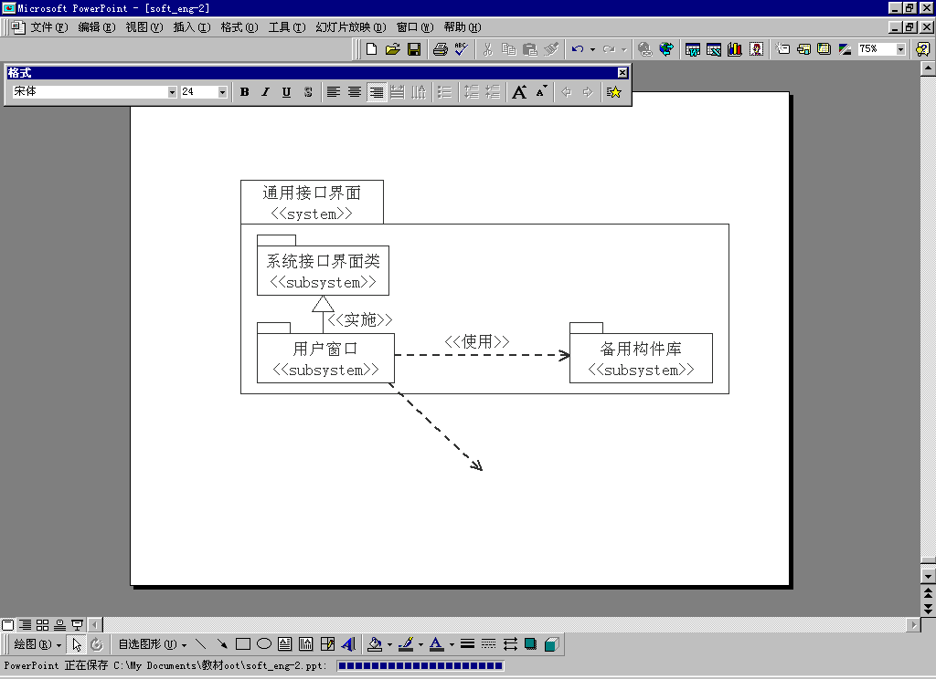
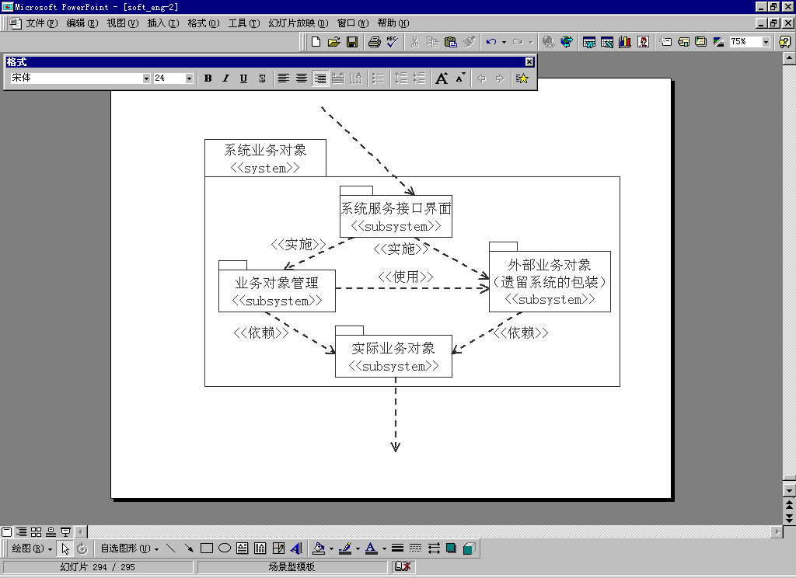
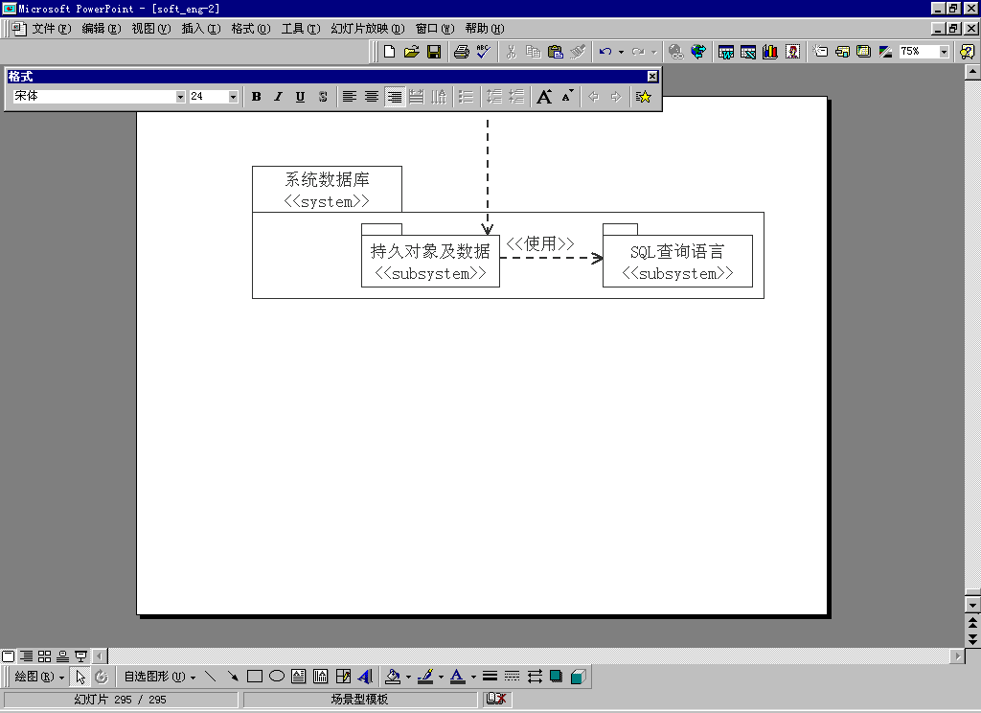
软件系统体系结构建模——包图
通用三层软件（逻辑）系统体系结构

Slide 11
软件系统体系结构建模——包图
图中给出了一个由通用接口界面层、系统业务对象层和系统数据库层组成的三层结构的通用软件系统体系结构，每层中有其内部的体系结构。

Slide 12
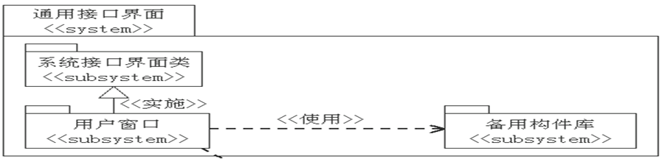
软件系统体系结构建模——包图
1、通用接口界面层
该层的功能是：设置连接该软件系统的运行环境（如计算机设备及使用的操作系统、采用的编程语言等）的接口界面和设置本系统用户窗口使用的接口界面以及支持系统。该层由系统接口界面类包、用户窗口包和备用构件库包组成。

Slide 13
软件系统体系结构建模——包图
1、通用接口界面层
系统接口界面类包：设置连接该软件系统的运行环境的接口界面类，以便使开发的软件系统与其运行环境进行无缝连接
用户窗口包：设置系统用户窗口使用的接口界面，用户可以通过系统用户窗口的引导，选择合适的功能，对本系统进行正确的操作
备用构件包：备用构件是指那些通过商业购买或在开发其他软件系统时创建成功的构件，据此组成一个备用构件库

Slide 14
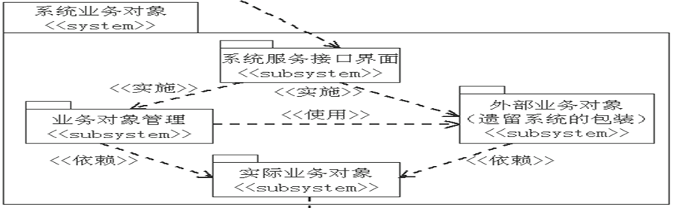
软件系统体系结构建模——包图
2、系统业务对象层
该层的功能是：设置用户窗口与系统各种实现具体功能服务的接口界面的连接。该层由系统服务接口界面包、业务对象管理包、外部业务对象包和实际业务对象包组成。

Slide 15
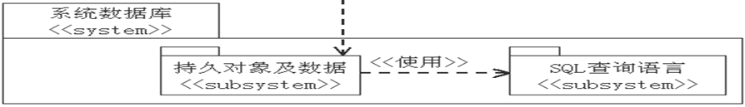
软件系统体系结构建模——包图
3、系统数据库层
该层的功能是：将能够实现系统功能的对象集作为持久对象及数据存储在磁盘中，便于系统在需要时再将这些持久对象和数据提出出来进行处理和操作。该层由持久对象及数据包和SQL查询语言包组成。

Slide 16

一、 包图的基本概念
包图（Package Diagram）是一种描述系统总体结构的模型的重要建模工具，通过对图中各个包以及包之间关系的描述，展现出系统的模块与模块之间的依赖关系。

Slide 17

包
含义：将多个元素组织为语义相关组的通用机制。
UML表示

Slide 18
包拥有的元素
包拥有的元素：类、接口、组件、节点、协作、用例、图以及其他包。
一个模型元素不能被一个以上的包所拥有。
如果包被撤销，其中的元素也要被撤销。
一个包形成了一个命名空间。

Slide 19
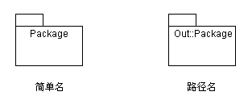
包的名称
每个包必须有一个与其他包相区别的名称。
两种形式：简单名和路径名。

Slide 20
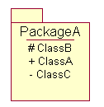
可见性
包对自身所包含的内部元素的可见性也有定义，使用关键字private、protected或public来表示。
可见性的类型：
公有的（public） “＋”
受保护的（protected） “＃”
私有的（private）“－”

Slide 21
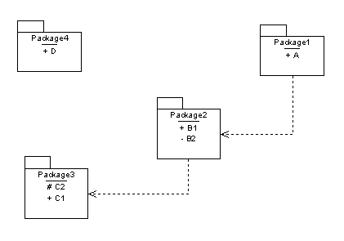
包之间的关系
包之间可以有两种关系：
依赖：在一个包中引入另一个包输出的元素
泛化

Slide 22
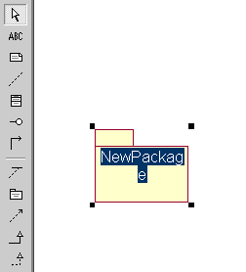
二、使用Rose创建包图
1、创建删除包图
1 通过工具栏或菜单栏添加包的步骤如下：
在类图的图形编辑工具栏中，选择用于创建包的按钮，或者在菜单栏中，选择“Tools”（工具）中“Create”（新建）菜单下的“Package”选项。此时的光标变为“+”符号。
2 单击类图的任意一个空白处，系统在该位置创建一个包图，系统产生的默认名称为“NewPackage”。
3将“NewPackage”重新命名成新的名称即可。

Slide 23
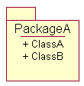
二、使用Rose创建包图
2、添加包中的信息
1 选中“PackageA”包的图标，单击右键，在菜单选项中选择“Select Compartment Items ...”选项。
2 在弹出对话框的左侧，显示了在该包目录下的所有的类，选中类，通过中间的按钮将“ClassA”和“ClassB”添加到右侧的框中。
3 添加完毕以后，点击“OK”按钮即可。

Slide 24
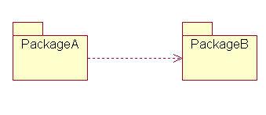
二、使用Rose创建包图
3、创建包的依赖关系
包和包之间与类和类之间一样，也可以有依赖关系，并且包的依赖关系也和类的依赖关系的表示形式一样，使用依赖关系的图标进行表示。

Slide 25
上课作业:
Ch10_业务系统包图_学号_姓名.mdl

